Slide 1
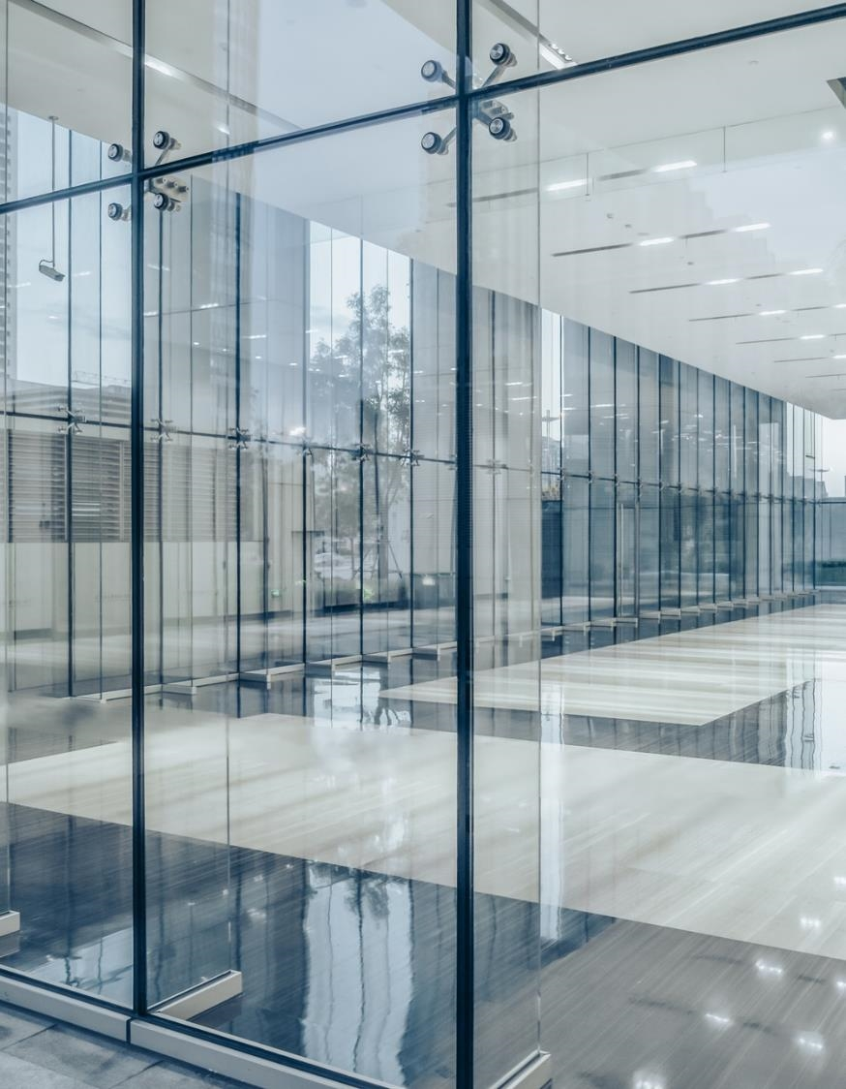
보통집합
Fuzzy seminar ch.2

Slide 2

Contents
보통집합
보통집합의 연산
보통집합의 특성

Slide 3

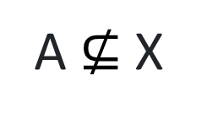
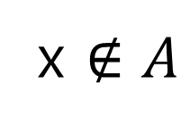
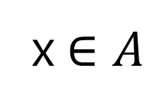
보통집합
집합A와 전체집합X
원소x와 집합A
집합의 표시 방법
$$A⊆X$$
x$∈A$
A = {a1,a2,…,an}
B = {b | b는 특성 p1,p2,…,pn}
A $⊈$ X
x $∉A$
원소의 개수 : |A| 라고 표현한다.

Slide 4
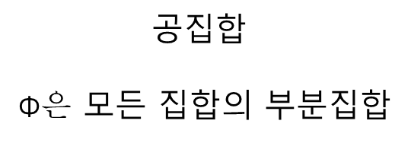


보통집합
부분집합
진부분집합
$$A⊆B iff\left(if and only if\right) x∈A⇒x∈B$$
$$A⊆B 와 A≠B , A⊂B$$
A={1,2} 라 하면 부분집합은 {},{1},{2},{1,2} 이지만 진부분집합은 {},{1},{2}
동일한 집합
공집합
Φ$은$ 모든 집합의 부분집합
$$A⊆B 와 B⊆A , A=B$$

Slide 5
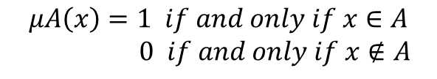
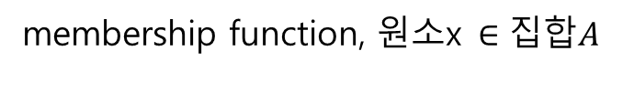

보통집합
membership function, 원소x$∈\text{집합}A$
멱집합(P(A))의 원소의 개수
|P(A)| = 2^|A|
ex) A={a,b,c}, |A|=3
P(A) = {Φ,{a},{b},{c},{a,b},{b,c},{a,c},{a,b,c}}
|P(A)| = 2^3=8
$$μA\left(x\right)=1 if and only if x∈A$$
$0 if and only if x∉A$
$$μA\left(x\right) :X→\{0,1\}$$

Slide 6
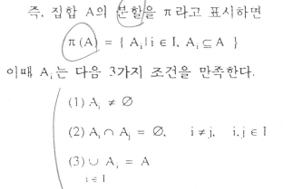
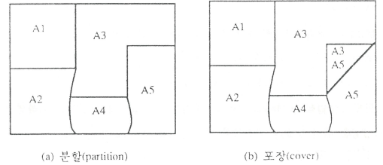
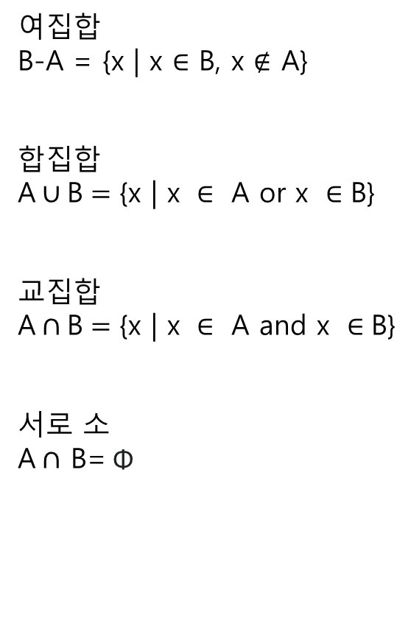
보통집합의 연산
집합의 분할
여집합
B-A = {x | x $∈$ B, x $∉$ A}
합집합
A$∪\text{B}=\text{\{}\text{x}\text{ | }\text{x} ∈ \text{A} \text{or} \text{x} ∈\text{B}\text{\}}$
교집합
A$∩\text{B}=\text{\{}\text{x}\text{ | }\text{x} ∈ \text{A} \text{and} \text{x} ∈\text{B}\text{\}}$
서로 소
A$∩$ B=$\text{Φ}$

Slide 7
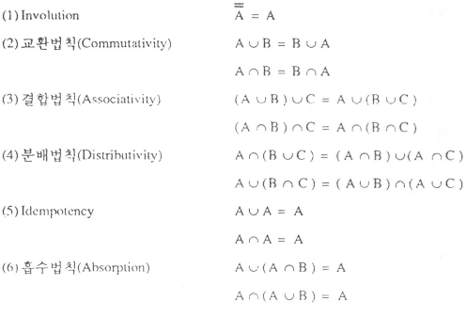
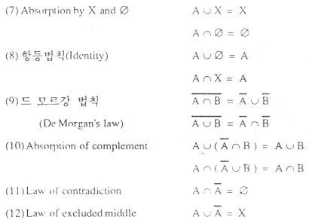
보통집합의 특성

Slide 8
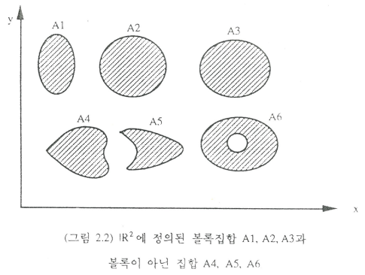
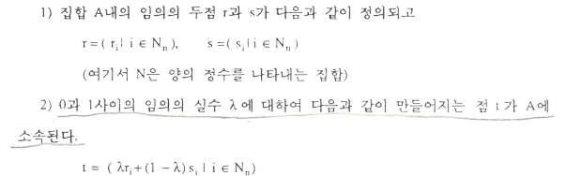
보통집합의 특성
볼록집합

Slide 9

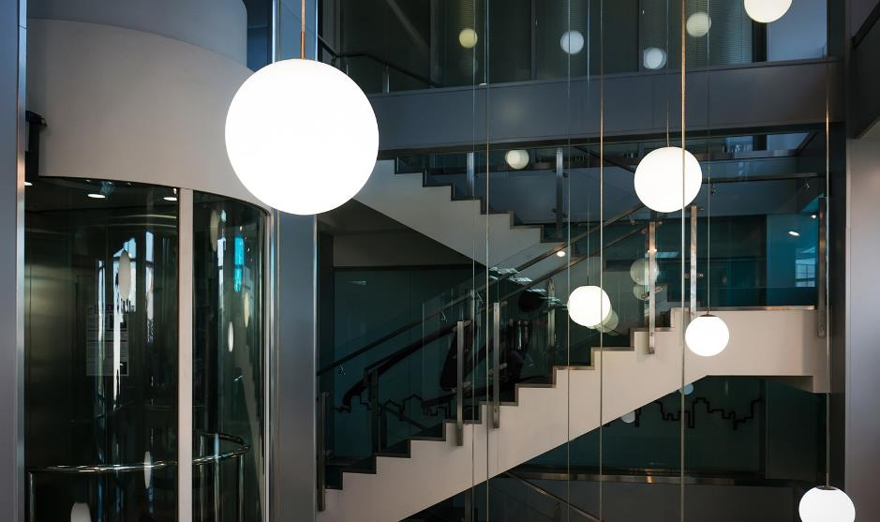
감사합니다.

